Slide 1
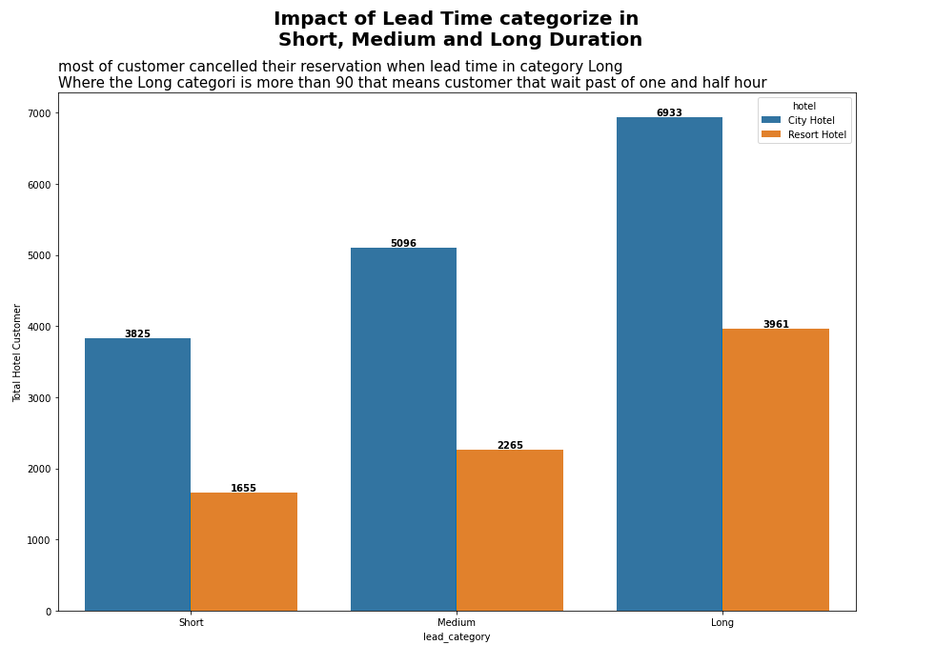
Impact Analysis of Lead Time on Hotel Bookings Cancellation Rate
Insight
Dapat dilihat pada plot diatas bahwa semakin lamanya lead time atau waktu menuggu maka akan semakin besar kemungkinan dalam customer membatalkan pemesananya, jadi dari data tersebut dapat disimpulkan bahwa pelayanan kustomer yang cepat akan mengurangi tinkat pembatalan reservasi dan ini berlaku untuk hotel City maupun Resort.
Jadi hal yang perlu ditingkatkan untuk mengurangi presentasi pembatalan berdasarkan lead time yaitu bagaimana cepatnya hotel melayani customer dan fasilitas yang perlu ditambahkan agar membuat customer nyaman saat menunggu

